Slide 1
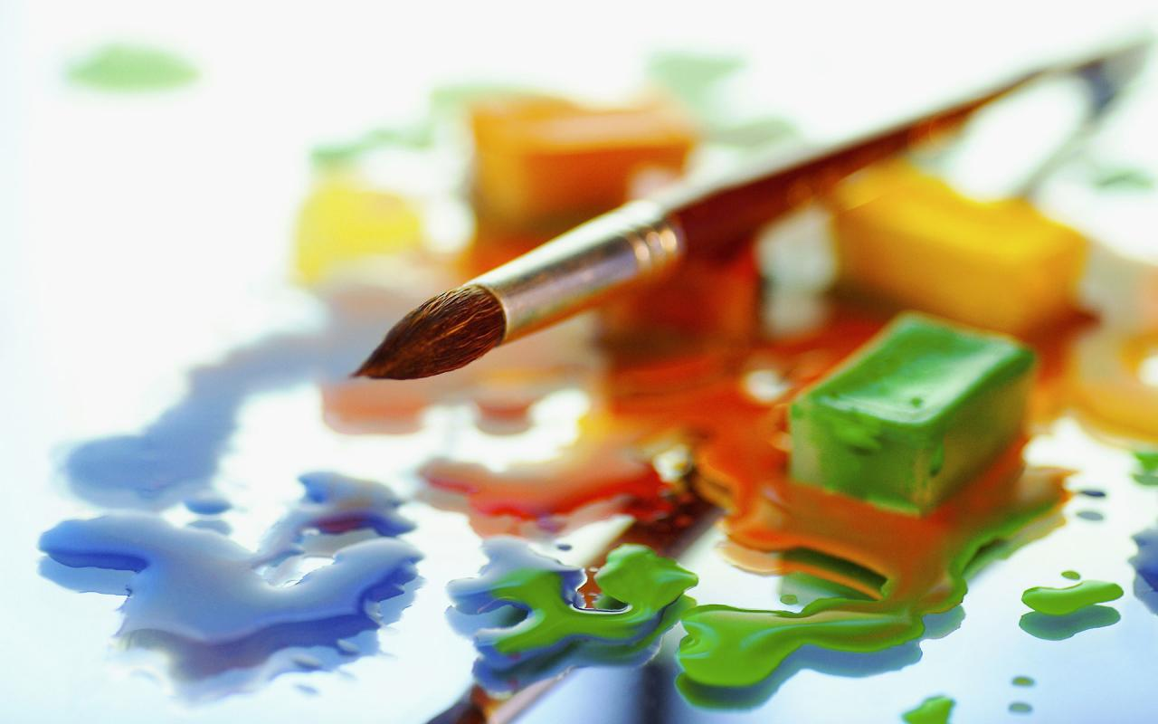
ПОДБЕРИ ЦВЕТ

Slide 2
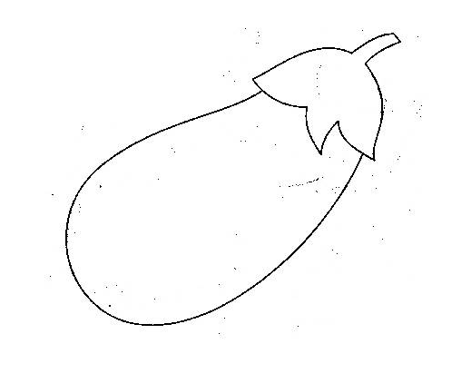
БАКЛАЖАН

Slide 3
МОЛОДЕЦ!

Slide 4
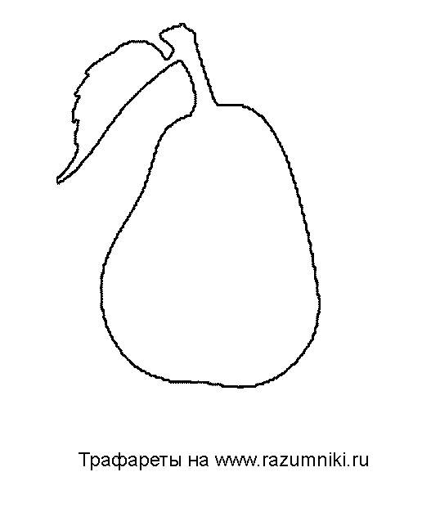
ГРУША

Slide 5
МОЛОДЕЦ!

Slide 6
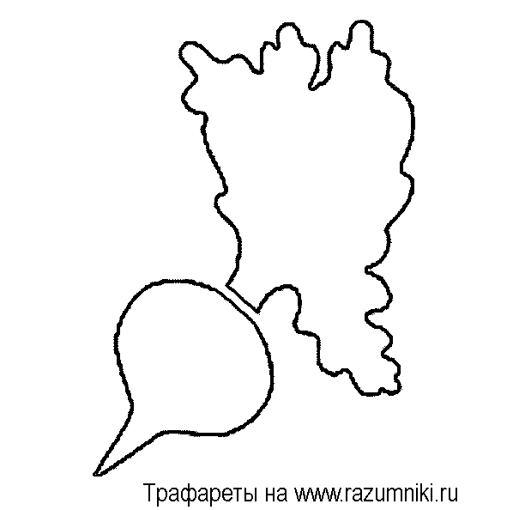
СВЁКЛА

Slide 7
МОЛОДЕЦ!

Slide 8
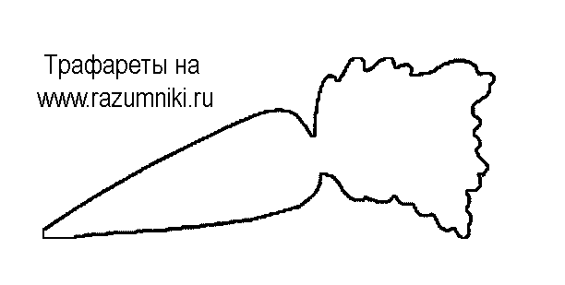
МОРКОВЬ

Slide 9
МОЛОДЕЦ!

Slide 10
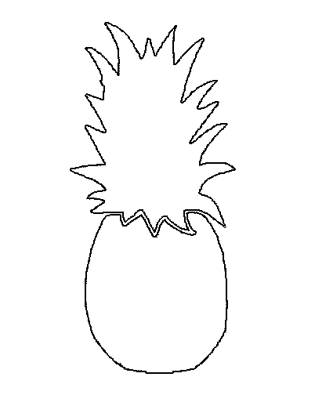
АНАНАС

Slide 11
МОЛОДЕЦ!

Slide 12
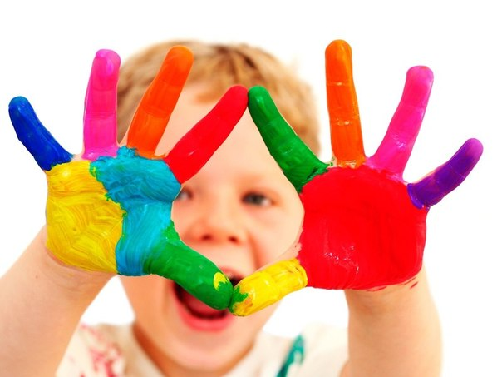
Ты справился с заданием!!!

